Slide 1


Ceangal Curaclam​
Oíche Shamhna
https://scratch.mit.edu/

Slide 2
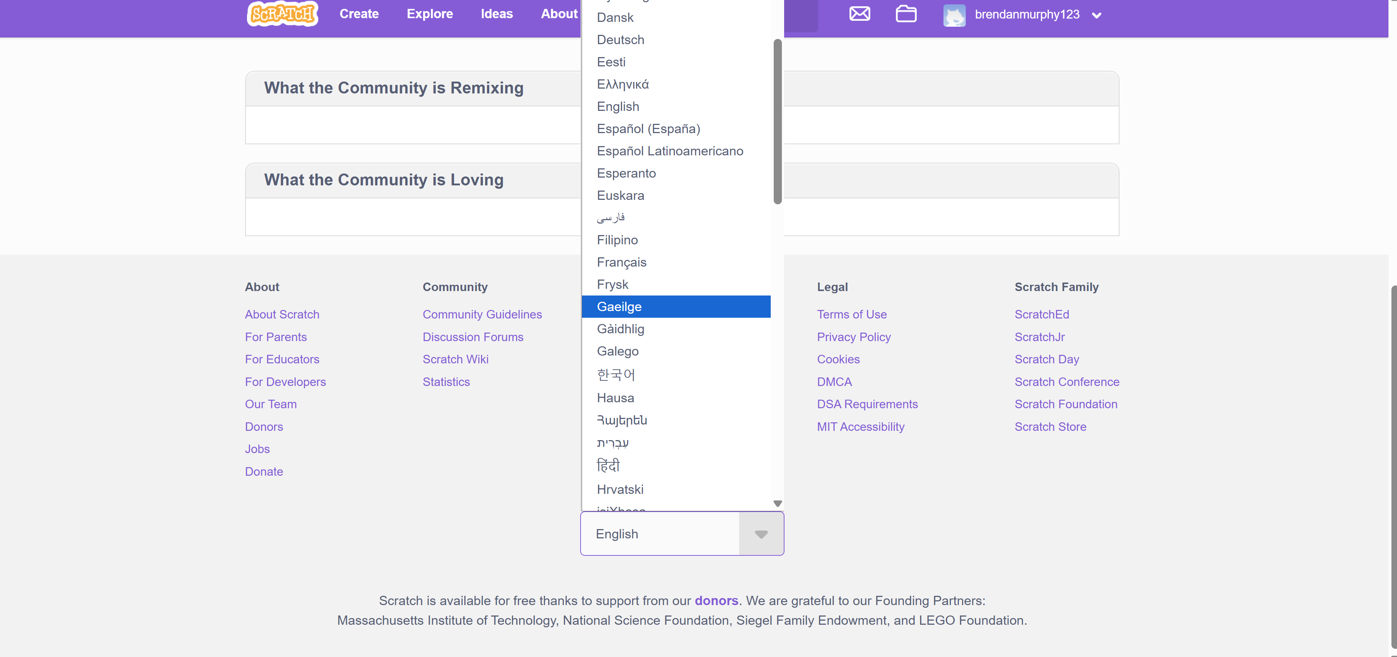
Athraigh an teanga
Sa leathanach baile
Téigh go bun an leathanaigh agus roghnaigh Gaeilge mar do theanga

Slide 3

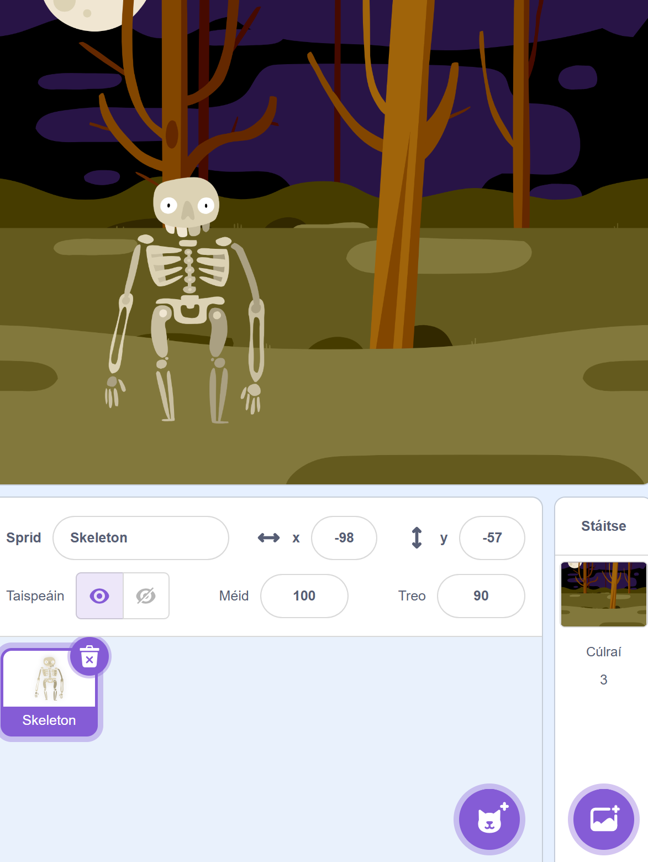
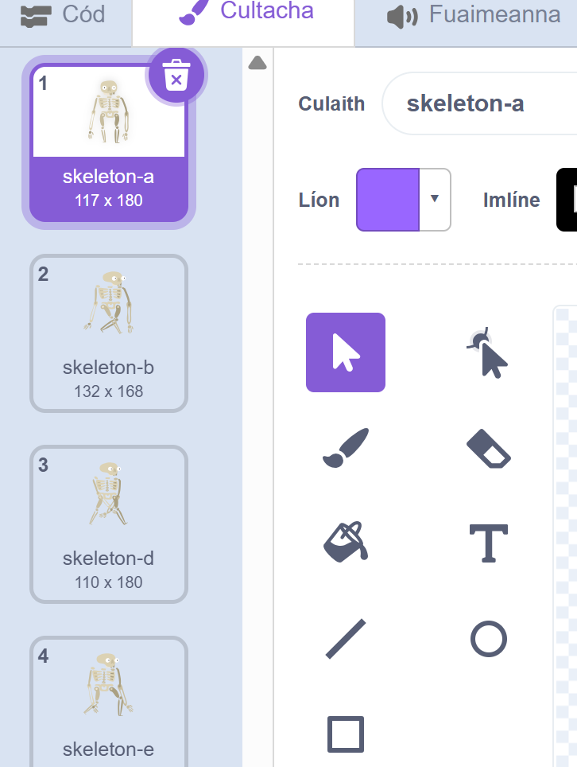
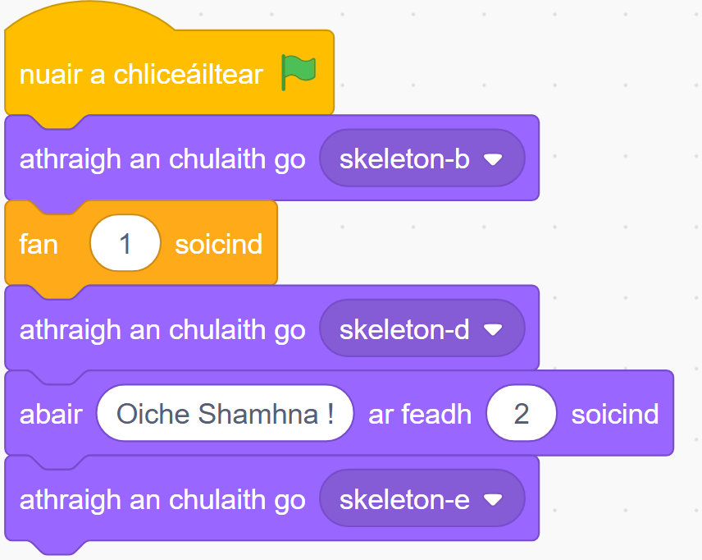
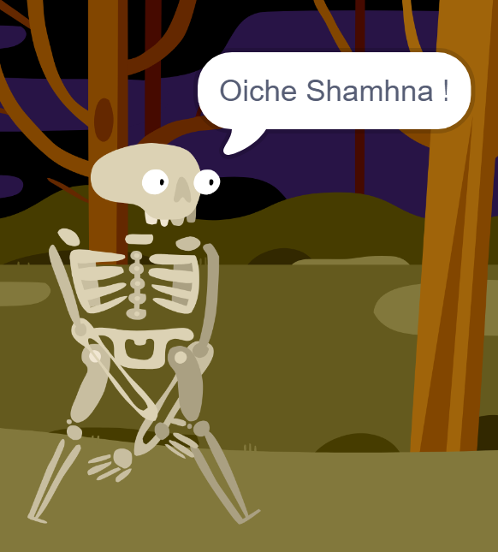
Oíche Shamhna – Leibhéal 1
Staitse agus charachtair
Conas na culaith a athrú
An Cód
Leis an gcód seo, athríonn sé feisteas na “skeleton”, agus deireann sé – Oíche Shamhna Shona”
Cuir isteach an “skeleton” carachtar.
Scratch is a project of the Scratch Foundation, in collaboration with the Lifelong Kindergarten Group at the MIT Media Lab. It is available for free at https://scratch.mit.edu

Slide 4
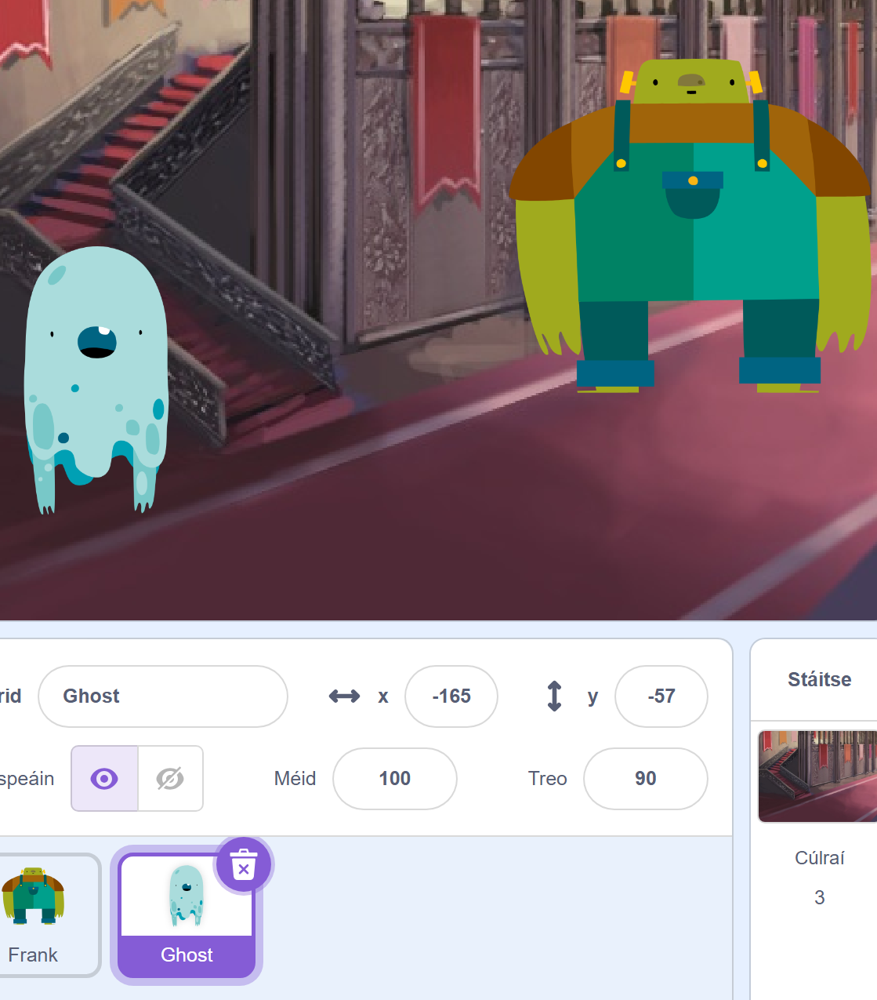
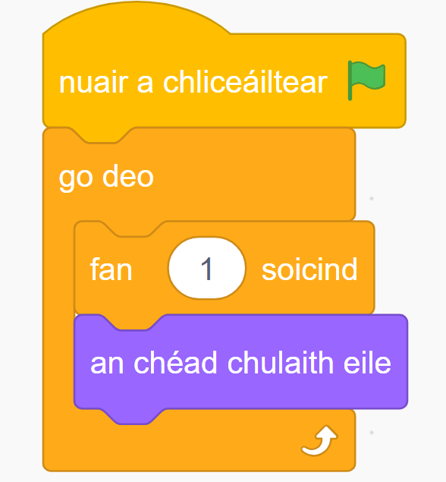
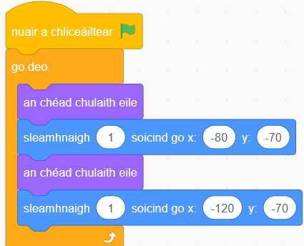
Oíche Shamhna – Leibhéal 2
Staitse agus Charachtair
Frank – Cód
Ghost - Cód
Cialaíonn an x agus y an áit nó suíomh ina bhéas na carachtair
Cuir isteach an “Ghost” agus “Frank” charachtair. Roghnaigh “backdrop” 3.
Ligeann na blocaí cód seo na carachtair damsha
féachaint orthu ag damhsa ! !
Scratch is a project of the Scratch Foundation, in collaboration with the Lifelong Kindergarten Group at the MIT Media Lab. It is available for free at https://scratch.mit.edu

Slide 5
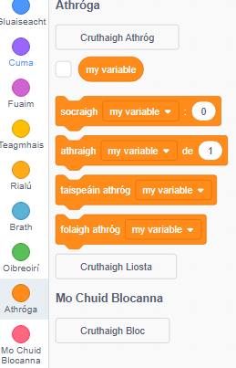
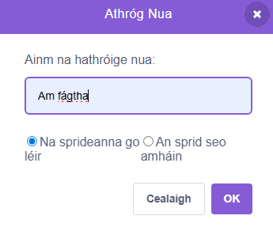
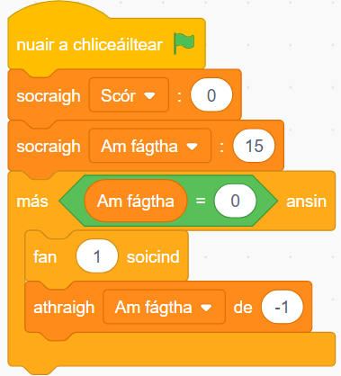
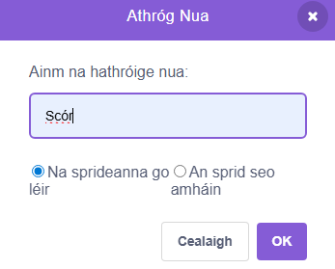
Oíche Shamhna – Leibhéal 3
Ag cruthú variables
Céim 1.
Céim 2.
Céim 3.
Cruthaigh scór agus "Am fágtha" variable.
Caithfidh an scór a bheith 0 nuair a bhrúitear an bhratach glas.
Pioc cé chomh fada is maith leat an cluiche a imirt.
Cuir an cód sin san ait céanna atá an cód eile maidir leis an púca.
Scratch is a project of the Scratch Foundation, in collaboration with the Lifelong Kindergarten Group at the MIT Media Lab. It is available for free at https://scratch.mit.edu

Slide 6
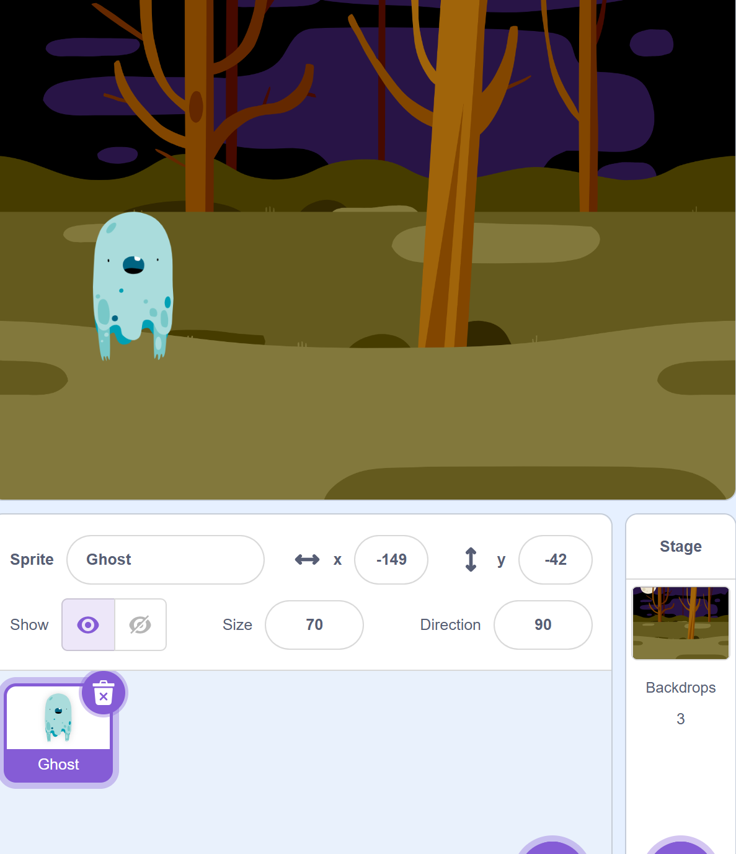
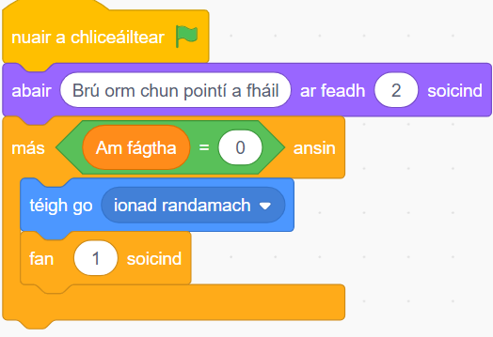
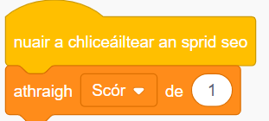
Oíche Shamhna – Leibhéal 3
An Cód.
Stáitse agus charachtair
Púca - Cód
Pioc an “Background” is maith leat agus an “Ghost” carachtar.
Ciallaoínn na blocanna cód seo go dtagann an puca in áiteanna randamacha.
Faigheann tú pointí nuair a bhrúnn tú ar an púca
Má athraíonn tú na soicind, éiríonn se níos deacaire no níos éasca.
Scratch is a project of the Scratch Foundation, in collaboration with the Lifelong Kindergarten Group at the MIT Media Lab. It is available for free at https://scratch.mit.edu

